Slide 1
CI/CD
Premier Pipeline

Slide 2
Pipeline
Un pipeline d'intégration continue est un enchaînement automatisé d'étapes qui permet de compiler, tester et valider du code source dès qu'un développeur le publie sur un dépôt partagé
Il s'agit d'un workflow
Définit par un projet et un nom
  Chaque git peut avoir plusieurs projets
  Chaque projet peut avoir plusieurs pipelines

Slide 3
Outils
GitHub Actions
  SaaS
GitLab CI
  SaaS ou OnPremise
Ces 2 outils sont basés sur Git
  Décrit par du YAML
  Langage tabulé

Slide 4
Anatomie d'un workflow
Triggers
  Evènements déclencheurs
Jobs
  Activités du workflow
Steps
  Etapes d'un job
Runners
  Action Ops

Slide 5
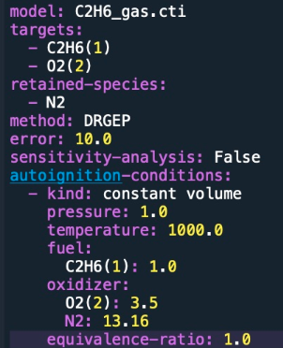
YAML
YAML (Yet Another Markup Language) puis (YAML Ain't Markup Language) est un format de représentation de données par sérialisation Unicode
  Basé sur la tabulation comme Python
  : Valeur (scalaire, chaine ou liste)
  - : Elément d'une liste

Slide 6


Triggers
Evènements déclencheurs
  Souvent un commit sur une branche
  Peut être manuel
  Peut être lié à un horaire
GitHub
GitLab

Slide 7
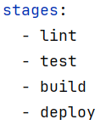

Jobs
Les activités du workflow
  Compilation
  Lint
  Tests
  Audit
  Build
  Deploy
GitHub GitLab

Slide 8



Paramètres globaux
Certains paramètres sont globaux à tous les jobs
Variables d'environnements
Caches
  Chapitre suivant
Path
  Chapitre suivant
GitHub GitLab

Slide 9
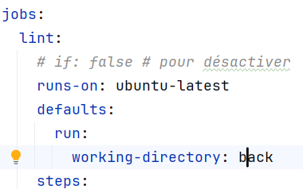

Job
Activité d'un workflow
Permet d'établir
  La machine de travail (GitHub uniquement)
  Des steps (scripts)
if
  Permet d'activer ou non un job
GitHub GitLab

Slide 10
Steps
Il s'agit de l'enchainement des étapes d'un job
  Checkout
  Installation du compilateur ou interpréteur
  Installation des dépendances
  Cache (chapitre suivant)
  Runners

Slide 11
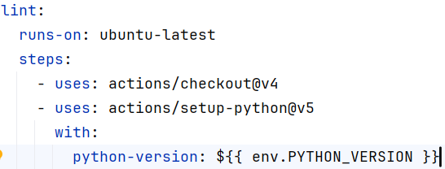
Step
Uses
  Github seulement
  Step pré-programmé par la CI
GitHub

Slide 12
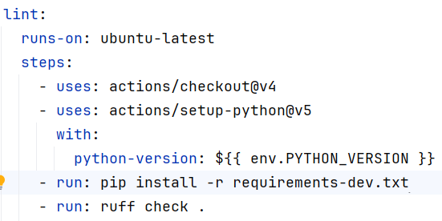

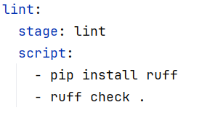
Runners
Scripting d'un step
GitHub

Slide 13
Compilation
Pour les langages compilés le premier job sera la compilation
  Très dépendant du langage
  Aucun rapport
  Les compilateurs sont à installer sur la machine d'intégration
  Bloque tout si échec

Slide 14
Linter
Un Linter est un outil de vérification de qualité de code
  Quasi obligatoire pour les langages interprétés
  Fais office de compilateur
  En Python nous utiliserons ruff
  ruff .

Slide 15
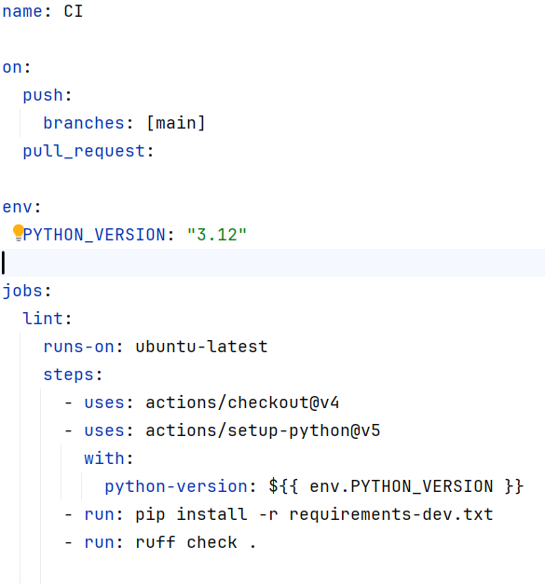
Mon premier pipeline
Linter
  Installe les dépendances
  Vérifie la qualité du code
  Bonne pratique : séparer les dépendances de développement et de prod dans requirements ou make

Slide 16

Gestion des dossiers
Dans notre TP le code python est dans un sous dossier back
Working Directory
  Peut être mis à la racine du projet ou dans un job
  Ne s'applique qu'au runner (pas au uses, piège classique)

Slide 17
Logs
La CI va générer des logs à chaque commit sur main
  La lecture est à faire directement sur la CI
  Pas de rapport user friendly
  Performances limitées : le pip install s'exécute à chaque fois

Slide 18
GitHub Actions
Création d'un workflow dans l'onglet Actions

